Slide 1
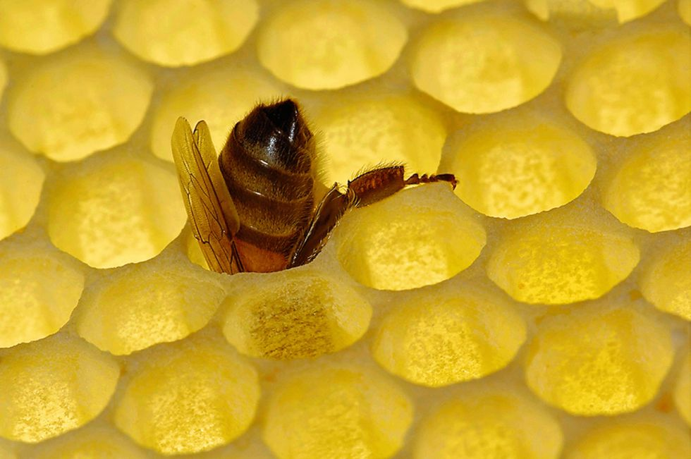


EL FIN DE
LAS ABEJAS
JOSE LUIS
EL NUEVO MUNDO
EL DANUBIO AZUL

Slide 2
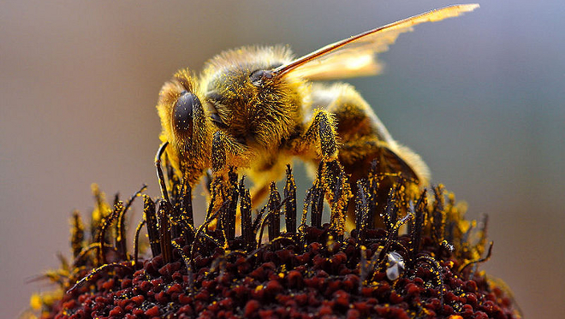

Slide 3
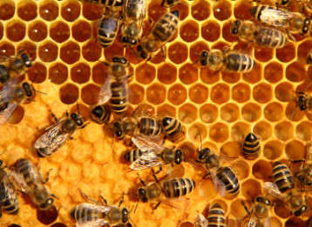

Slide 4
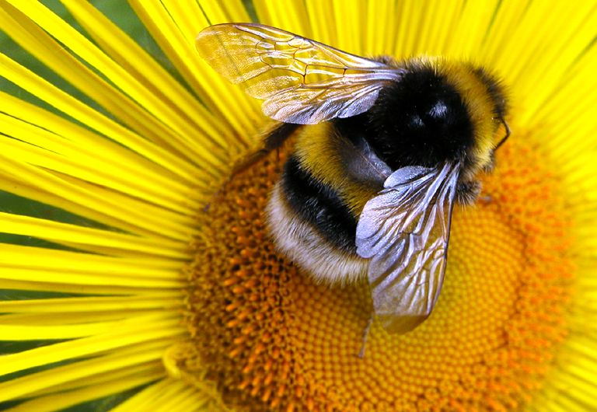

Slide 5
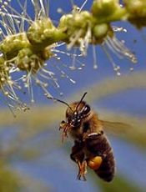
La abeja guarda un misterio
En 2006 saltó la alarma: colonias enteras de abejas de la miel se desvanecen sin dejar rastro
Sin ellas, muchos de nuestros alimentos desaparecerían, y con ellos, nuestra forma de vida
Los expertos estudian cuáles son las causas que ponen su existencia en peligro.

Slide 6
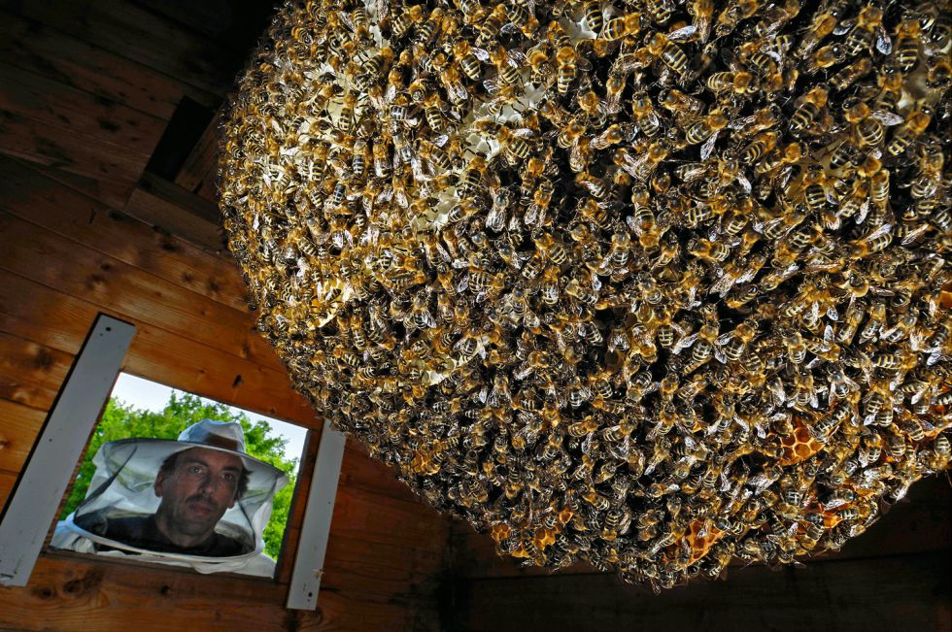

Slide 7
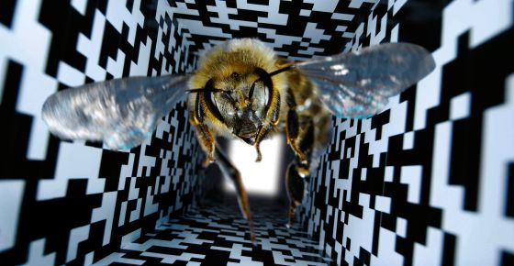

Slide 8
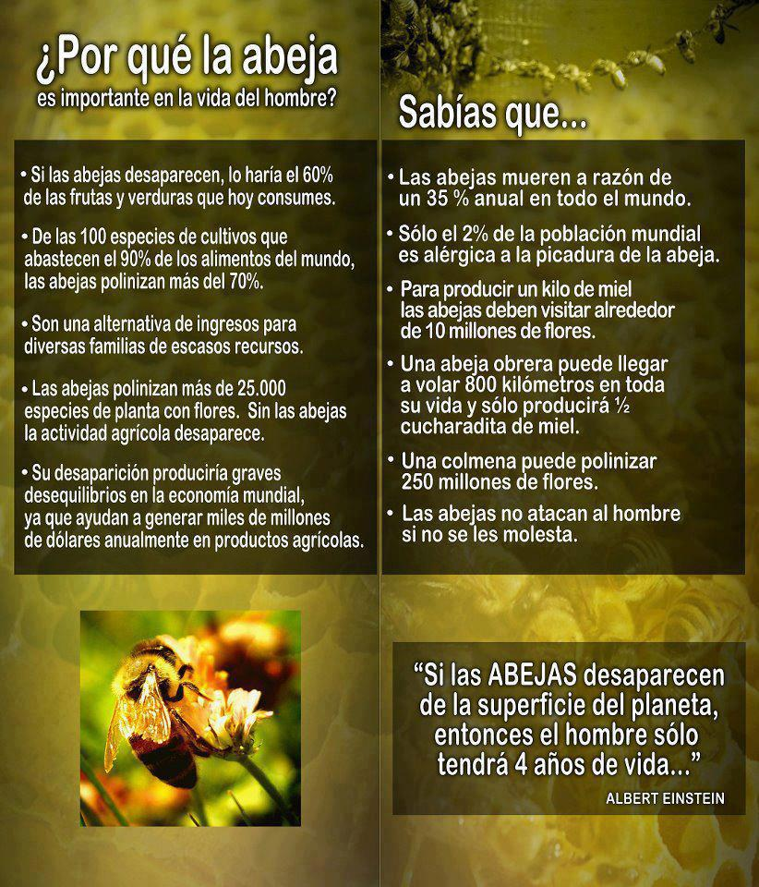
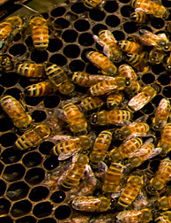

Slide 9
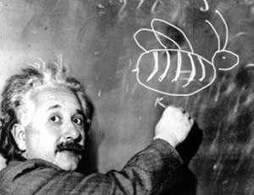

Slide 10
Millones de abejas desaparecen cada año. Durante la noche, sin dejar rastro: los cuerpos nunca se encuentran. Parece una novela de misterio. Pero no es ficción: es lo que está sucediendo en un tercio de las colmenas comerciales de muchos países, como España, Francia o Estados Unidos.
Los científicos han buscado la explicación durante años. ¿Por qué las abejas están desapareciendo en cantidades alarmantes? Es la mayor amenaza general para el suministro de alimentos, según Kevin Hackett, líder del programa nacional de polinización de Estados Unidos, impulsado por el Departamento de Agricultura.
Tres estudios recientes señalan a un culpable, de lo cual ya se sospechaba: la culpa es de una clase de pesticidas conocidos como neonicotinoides. Sólo en Estados Unidos, estos pesticidas, producidos principalmente por el gigante químico alemán Bayer, se esparcen en cientos de millones de hectáreas de maíz, trigo, soja y algodón. También se usan en jardinería.
La investigación ha sido publicada en la prestigiosa revista Science. Estos pesticidas son absorbidos por el sistema vascular de las plantas y contaminan el polen y el néctar que las abejas recogen cuando van a buscar alimento. Es un veneno que afecta al sistema nervioso de los insectos y les desorienta. No son capaces de regresar a la colmena.

Slide 11
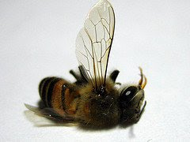

Slide 12
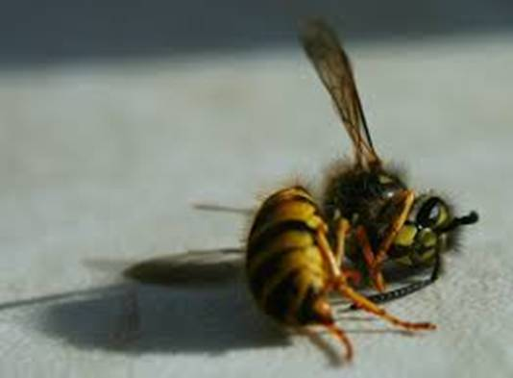

Slide 13
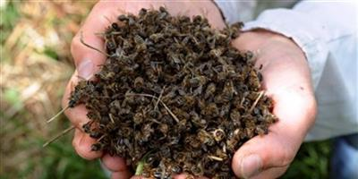

Slide 14
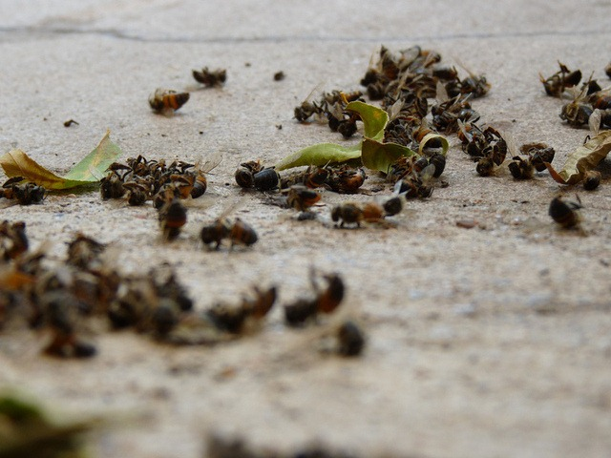

Slide 15
Otro estudio publicado en Environmental Science and Technology también acusa al químico con el que se rocían los cultivos, con efectos letales en las abejas y la consiguiente pérdida económica para los apicultores.
Los entomólogos han observado a abejas en las colmenas infectadas que presentan temblores, falta de coordinación y convulsiones, todos ellos pruebas de una intoxicación aguda insecticida.
En todo caso, los científicos creen que la exposición a los pesticidas tóxicos es sólo uno de los factores que ha llevado a la disminución de las abejas en los últimos años. La destrucción y fragmentación de los hábitats de las abejas, como consecuencia de la expansión de la agricultura de monocultivo, priva a los polinizadores de alimentos naturales. Esto ya ha provocado la extinción de varias especies de abejas silvestres. La plantación de organismos genéticamente modificados (OGM), algunos de los cuales ya contienen insecticidas tóxicos dentro de su estructura genética, también pueden ser responsables del problema de las abejas, ya que debilita su sistema inmunológico.

Slide 16
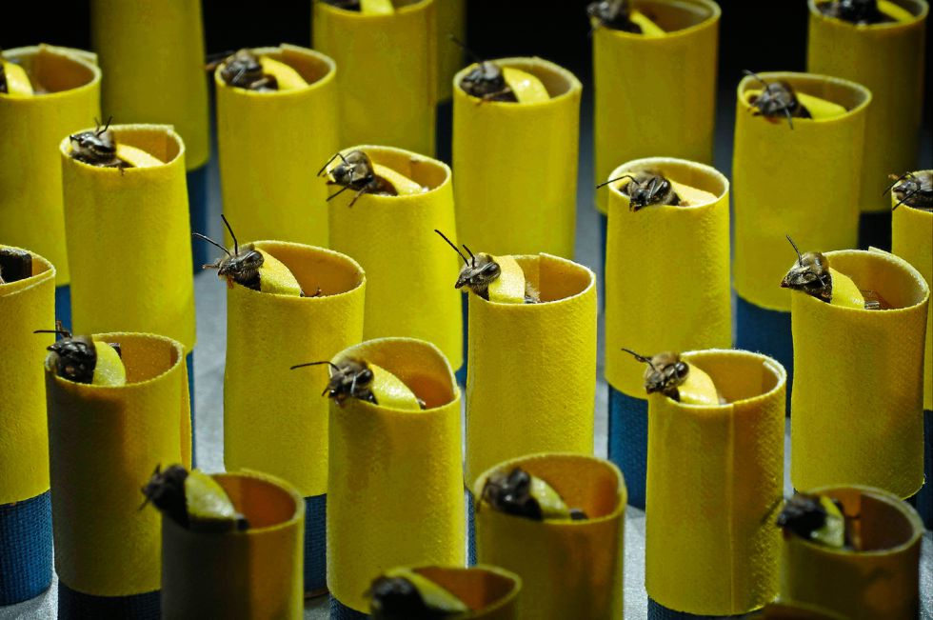

Slide 17
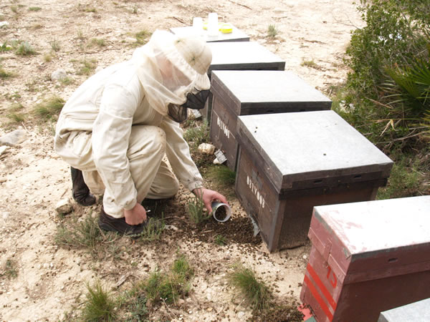

Slide 18
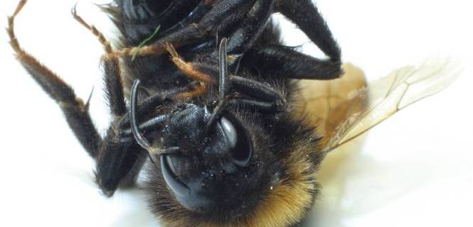

Slide 19
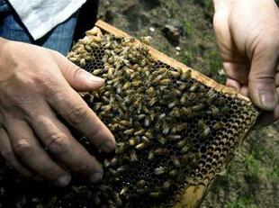

Slide 20
Un reciente estudio, publicado por la revista de la “Sociedad de Microbiología Aplicada” ha revelado como dos científicos españoles pueden haber dado con la causa que provoca el conocido como “colapso de las colonias”, en referencia a la desaparición de las abejas, un problema que aumenta cada año en todas partes del planeta.
Los científicos españoles analizaron dos colmenares donde encontró evidencias del síndrome y tras no encontrar pruebas de causas probables como el destructor Varroa, el IAPV o plaguicidas , lo que si identifico fue una infección conocida como Nosemiosis ceranae. Los investigadores trataron entonces a los supervivientes de la colonia enferma con diferentes drogas y han conseguido que la colonia no sólo sobreviva sino que además se recupere.
La perdida de las abejas supone un enorme impacto no sólo para el medio ambiente sino que además lo es para la economía mundial. Las abejas son los principales polinizadores de los cultivos, frutas y flores, y mantienen los ecosistemas no agrícolas. Hoy sabemos que las abejas son atacadas por numerosos agentes patógenos como virus, bacterias, hongos, parásitos e incluso son proclives a sufrir muerte producida por estrés.

Slide 21
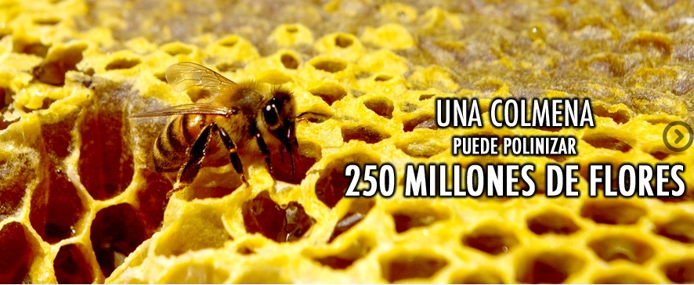

Slide 22
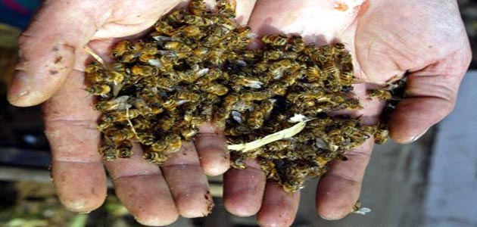

Slide 23
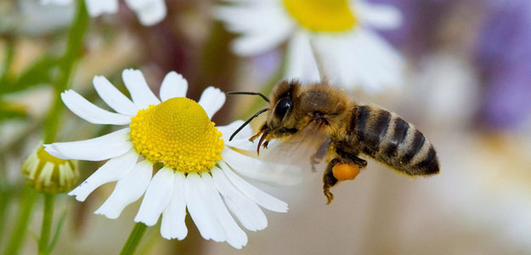

Slide 25
Para la mayoría de estas enfermedades, la patogénesis molecular, es difícil de entender, lo que dificulta el desarrollo de nuevas formas para prevenir y combatir las enfermedades de las abejas melíferas. En este sentido, estos nuevos descubrimientos, son muy importantes para identificar estas enfermedades en las colmenas y poder tratarlas. Tanto en Europa como en Estados Unidos, se han especulado muchas causas para la desaparición de las abejas, desde las radiaciones emitidas por los teléfonos móviles, hasta el propio cambio climático, pero hasta el momento ninguna causa concreta ha sido identificada como la causa del Colapso de las Colonias, ni siquiera la identificación de esta infección se ha tratado como causa principal y no se puede determinar que esta sea la única y exclusiva causa.
“Ahora que sabemos que esta cepa del parásito podría ser la responsable, se podrán buscar signos de la infección y tratarla en aquellas colonias en que se identifique, y evitar que se propague”, explico el Dr. Higes, un experto en la materia.
Aunque aún estamos lejos de resolver este enigma, esos nuevos datos podrían ayudar a frenas la disminución acelerada de la desaparición de abejas que sufre Europa y Estados Unidos.

Slide 26
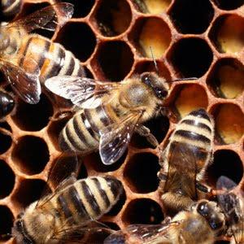

Slide 27
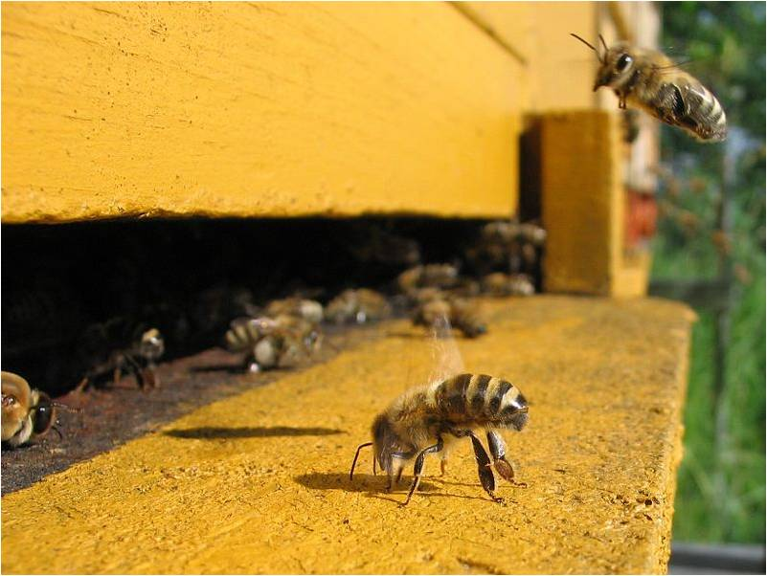

Slide 28
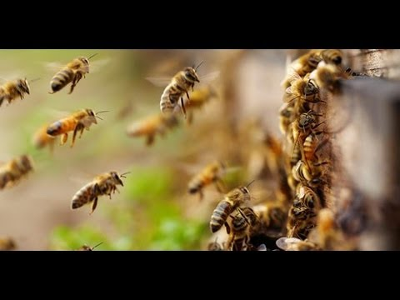

Slide 29
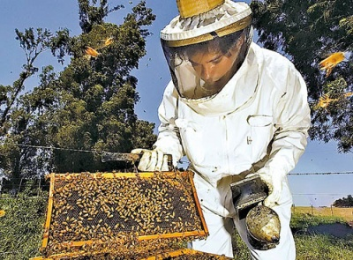

Slide 30
La creciente desaparición de las abejas en varias regiones del planeta ha despertado la alarma mundial, debido a que aproximadamente el 75% de los cultivos depende de la polinización de insectos, y por consiguiente, su extinción podría afectar a la seguridad alimenticia a nivel mundial.

Slide 31
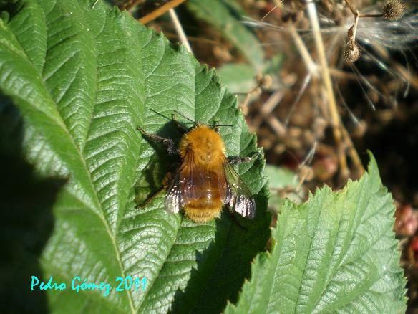

Slide 32
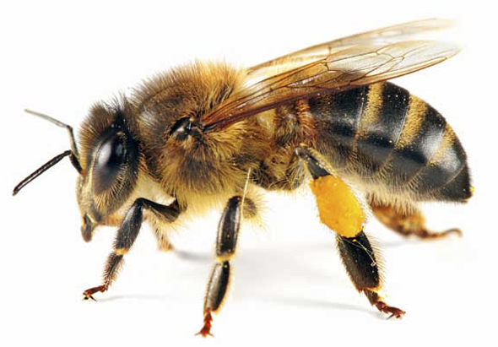

Slide 33
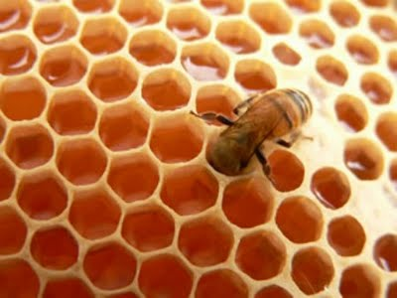

Slide 34
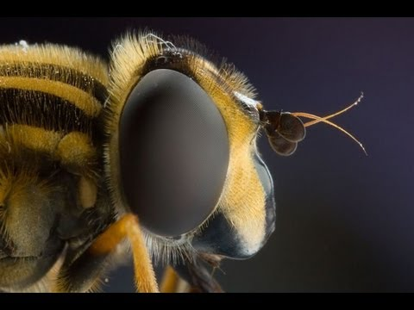

Slide 36
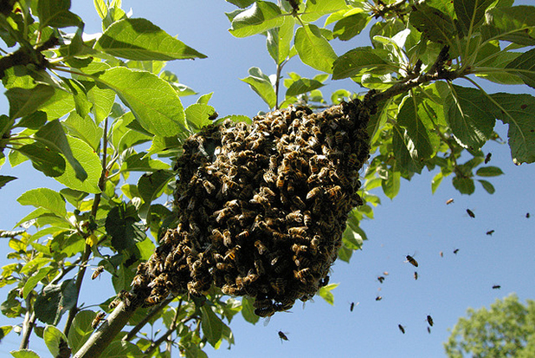

Slide 37
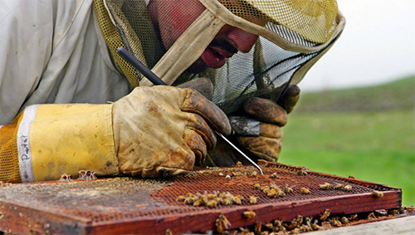

Slide 38
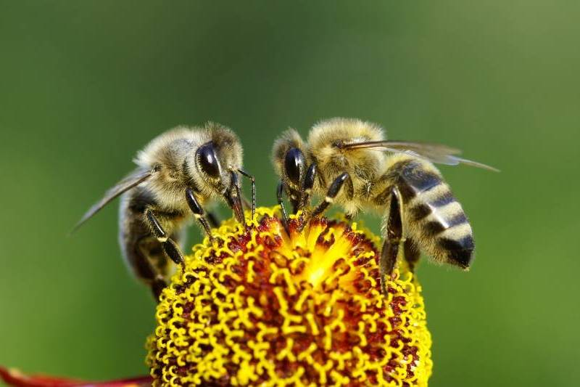

Slide 39
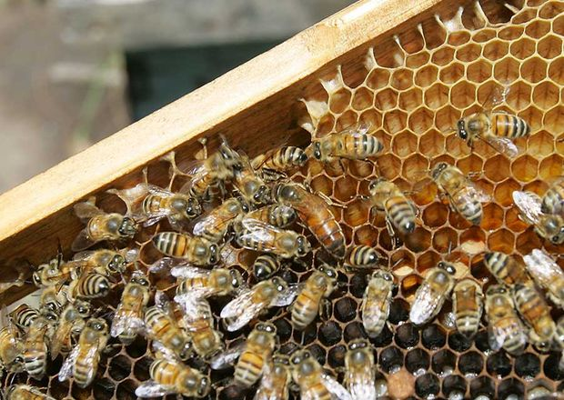

Slide 40
Aseguran que la extinción de las abejas es el signo del fin del mundo
-
Comprobadamente las abejas están muriendo en el mundo. Una epidemia extraña las está matando. Ellas son fundamentales para nuestro equilibrio ecológico, el que sin ellas colapsará en poco tiempo ¿Es el principio del fin? “Si la abeja desapareciera de la superficie de la Tierra, entonces el hombre sólo tendría cuatro años de vida. Sin abejas, no hay polinización, ni plantas, ni animales, tampoco humanos”. Esta frase, y que algunos se la atribuyen a Albert Einstein, advierte una verdad que pareciera estarse cumpliendo. Las abejas están muriendo y es signo de que no nos falta mucho. ¿Por qué?
Desde el 2006 los apicultores empezaron a notar que las abejas estaban muriendo. Los científicos le llaman Trastorno del Colapso de las Colonias y aunque no saben el porqué, estos insectos simplemente se mueren y en la mayoría de los casos lo hacen sin dejar rastro, sólo desaparecen. De hecho muchos apicultores en Estados Unidos han perdido más del 90% de sus colmenas.

Slide 41
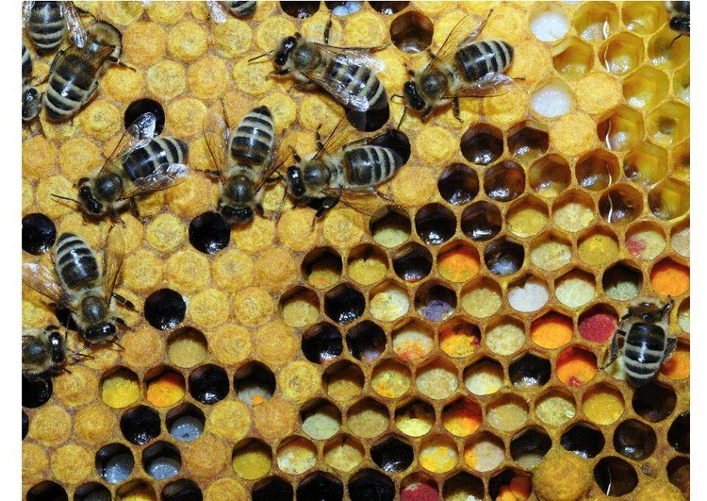

Slide 42
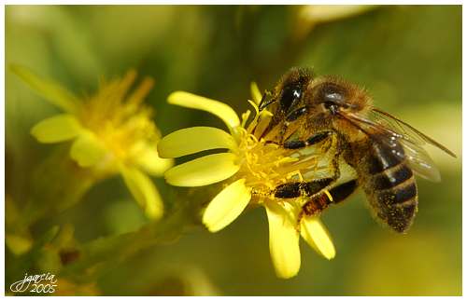

Slide 43
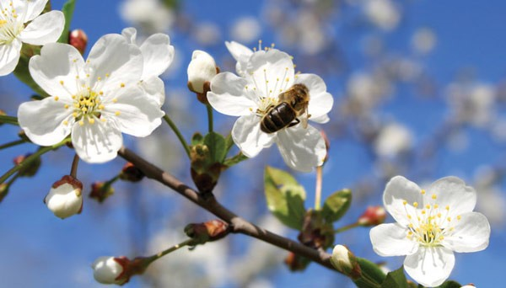

Slide 44
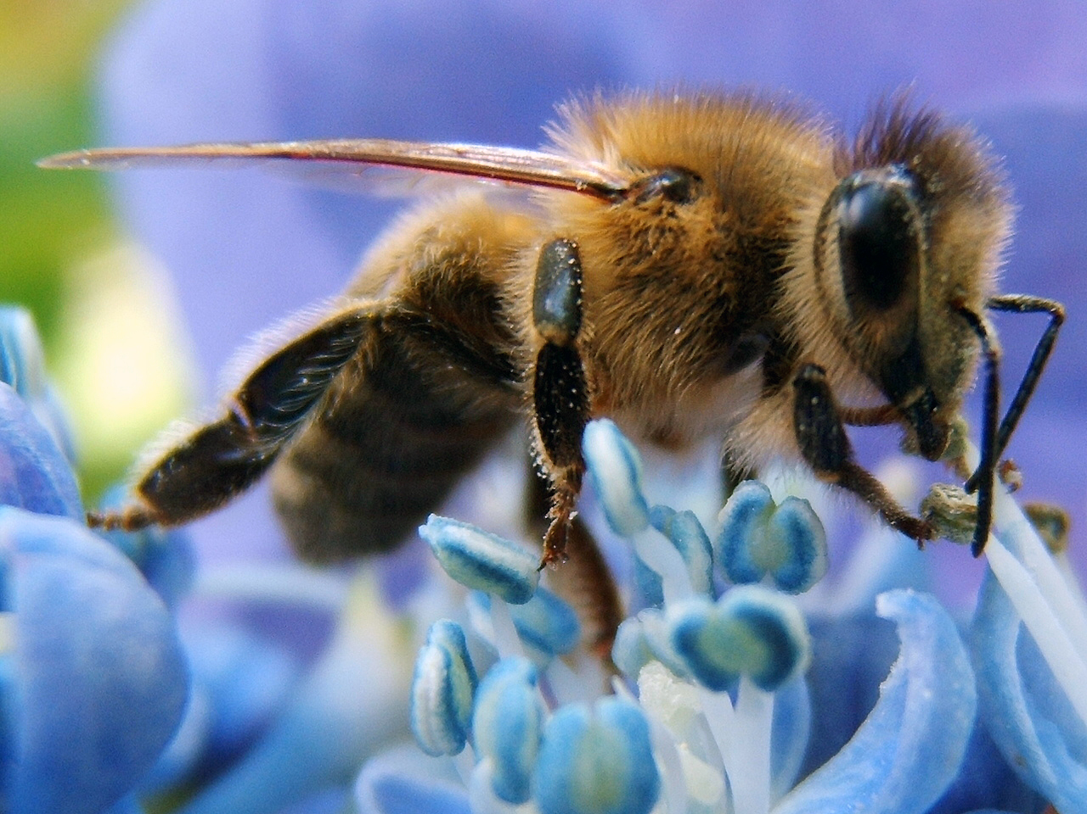

Slide 45
  UN FUERTE ABRAZO QUE TENGAS UN
  BUEN DIA
JOSE LUIS

Slide 46




Accede a la sección que desees desde aquí:
PPS Exclusivos
Dedicatorias | Fechas Especiales | Graciosos | Historia y arte | Lugares | Musicales
Naturaleza y Ciencias | Política | Reflexión | Religiosos | Románticos | Salud
Si deseas recibir pps periódicamente en tu correo electrónico subscríbete aquí:

